Slide 1
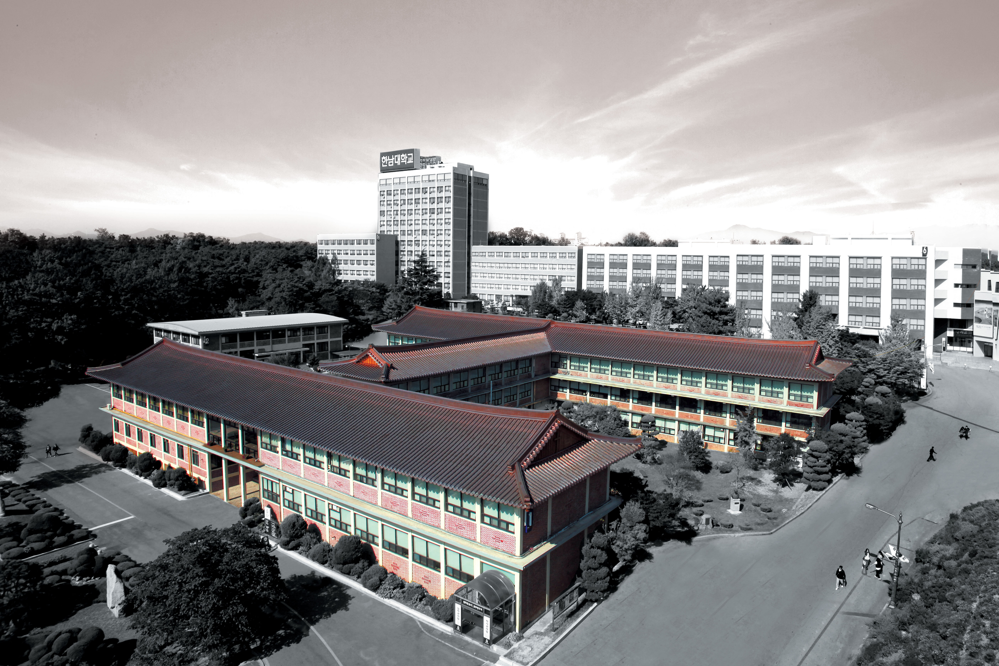
韩南大学留学信息介绍
对外协力处 国际交流中心（CIR）
Center for International Relations

Slide 2
申请来韩手续介绍
第一次提交被推荐学生信息
11月5日（星期一）~11月16（星期五）
第二次提交材料
1月31日(星期四)发送电子邮件或传真
进入韩国时间
及入学说明会
2月25日(星期一)入韩
标准入学许可书发给
及第二次材料发送
1月初旬邮寄（预定）
2月26日(星期二) 入学说明会
学生进行网络申请并邮件回复申请表
11月20日（星期二）~12月21日（星期五）

Slide 3
第一次提交材料：12月21日前邮件回复
材料 | 参考
①交流学生志愿书 (HNU Form A) ②Study Plan (HNU Form B) ③Personal Statement (HNU Form C) ④韩国语课程志愿书 (HNU Form D) ⑤宿舍申请表(HNU Form E) ⑥在学证明书(英文)原本 ⑦成绩证明书(英文)原本 ⑧推荐信一份 (样式自由) ⑨护照复印件１枚 ⑩照片4枚(4cm×3cm3枚、4.5cm×3.5cm1枚－外国人登陆用， 白色背景) ⑪Check List for International Exchange Student Application | ★填写材料请亲笔填写并签名 (可以用中文填写)。 ★所有证明请用英语书写。

Slide 4
标准入学许可书及第2次提交资料：1月初旬
发送材料清单 | 参考
录取通知书 标准入学许可书 | 大使馆提出用 大学颁发的 法务部指定样式
第2次提交材料：1月31日截止
以下资料请发送电子邮件 航班信息

Slide 5
留学期间预期费用：1学期(6个月)
区分 | 金额
学费 | 免除
宿舍费 | \930,000
保险费 | \70,000
其他 (饮食费用、情况不一) | \150,000
合计 | \1,150,000
自费留学生将减免50%学费。金额约\1,00,000(1学期) 。
宿舍费参照国际馆收费标准，已标明。
根据2014年宿舍改变的规则，需要支付食宿六个月（包括节假日）。此外，努力馆（郊区住宅）也必须支付6个月（含节假日）\ 780,000，休假时，寒暑假期间不予退还。
外国留学生必须加入保险。
生活费会因每个人的差异，大概是每月40-50万韩币左右。
随身携带费用3-8万韩币适宜。

Slide 6
留学期間预期費用：2学期(12个月)
区分 | 金額
学费 | 免除
宿舍费 | \1,860,000
保险费 | \110,000
其他 (饮食费用、情况不一) | \300,000
合计 | \2,250,000
自费留学生将减免50%学费。金额约\1,700,000(1学期) 。
宿舍费参照国际馆收费标准，已标明。
根据2014年宿舍改变的规则，需要支付食宿六个月（包括节假日）。此外，努力馆（郊区住宅）也必须支付6个月（含节假日）\ 780,000，休假时，寒暑假期间不予退还。
外国留学生必须加入保险。
生活费会因每个人的差异，大概是每月40-50万韩币左右。
随身携带费用3-8万韩币适宜。

Slide 7
外国人留学生保险介绍
外国留学生都要加入保险。1年基准的保险费为₩110,000(6个月为₩80,000)。具体内容可参照
http://www.foreignerdb.com/student/student_apply.asp?sn=hannam2
保障内容 | 名称:外国人留学生福利保险
上海死亡及后遗障碍 | ₩50,000,000
疾病死亡 | ₩10,000,000
住院治疗费用 | ₩10,000,000
门诊治疗费用 | ₩250,000
处方制剂 | ₩50,000
疾病住院治疗费用 | ₩10,000,000
疾病门诊治医疗费 | ₩250,000
疾病処方调制 | ₩50,000
保险费(1人12个月) | ₩110,000

Slide 8
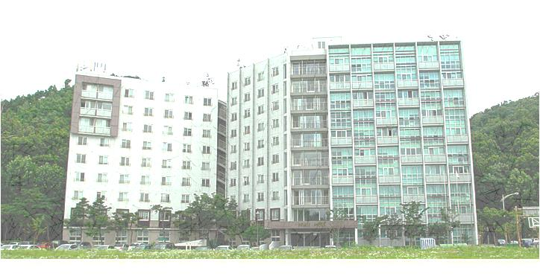
宿舎情况介绍：努力馆(大田市直接运营)
努力馆是由大田广域市政府，以及大田广域市所在的大学联合，EXPO化学公园共同建立，2007年9月开始使用，作为外国留学生的专用宿舍，经常开展韩国语以及韩国文化研修活动、还有一些其他形式多样的文化活动。努力馆是韩国国内第一号外国留学生生活馆。

Slide 9
宿舎情况介绍：努力館(大田广域市直接运营)
努力馆(NURI HALL)
部屋 | 2人1室
施設 | 床、书桌、柜子、冰箱、浴室、厕所、网络（网线需单独购买）、洗衣房（公用），健身房，食堂
地址 | 3-10, Doryong-dong, Yuseong-gu, Daejeon, 305-340, KOREA
位置 | 校车20分钟(学期间，每天校车往返3次)
金額 | ₩780,000／6个月
参考 | http://www.nurihall.or.kr/eng/main.do
参考事項
大田广域市管理和运行 管理费、水费、地热费、瓦斯费、含接车费 (不包括膳食)。 可以和在其他大学就读的外国学生进行交流。 靠近市中心。 一次性付6个月的，放假期间不住的，不会退宿舍费。 可以在公用厨房做饭，可以使用馆内便利店。 因为校车只在学期内实行，放假期间需要自己承担交通费。

Slide 10
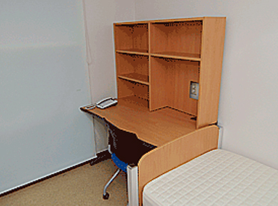
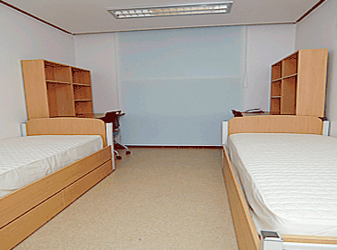
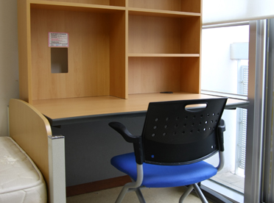
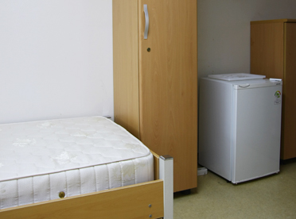
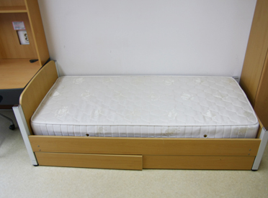
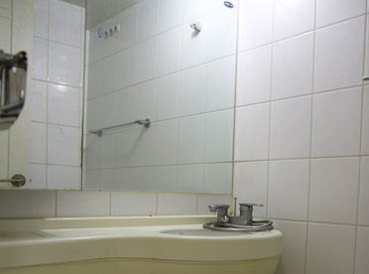
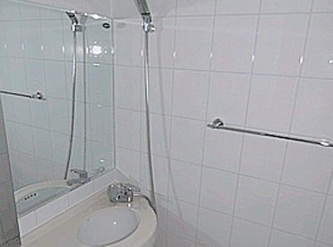
努力馆(2人1室)屋内照片

Slide 11

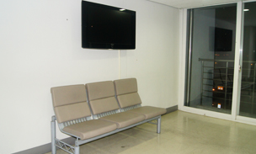
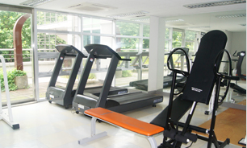
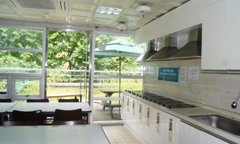
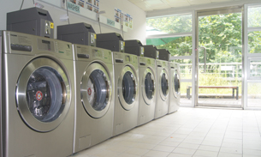
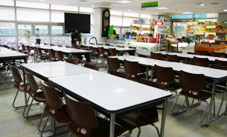
努力馆内设施照片
会议室 | 休息室 (4,7F会议室/6F乒乓球室) | 健身房
公用厨房 (感性线圈炉子，微波炉) | 洗衣房 (投币式洗衣机、烘干机) | 食堂(包括厨房)

Slide 12
宿舎情况介绍：国际馆(本校外国留学生宿舍)
国际馆(International Student Dormitory) 男/女
部屋 | 3人1室
设施 | 床、书桌、柜子、冰箱、淋浴房、卫生间、公用淋浴房、公用卫生间、网络（网线需单独购买）公用洗衣房、阅览室、PC室、会议室、研讨室
地址 | 740-23, Ojeong-dong, Daedeok-gu, Daejeon 306-817, KOREA
位置 | 校外、步行到语学堂2分钟、步行至学校内部10分钟。
金额 | ₩930,000／6个月
参考 | http://dormi.hannam.ac.kr/
参考事項
韩南大学运营，隶属于生活馆。 可以使用休息室、公用洗衣房、阅览室、PC室、会议室、研讨室。 门禁时间(PM11:00)：根据生活馆规则要求。 擅自留宿外面超过3次，将退舍处理。 位置就在学校旁边，不需要太多交通费。 有公用厕所和公用淋浴房。

Slide 13
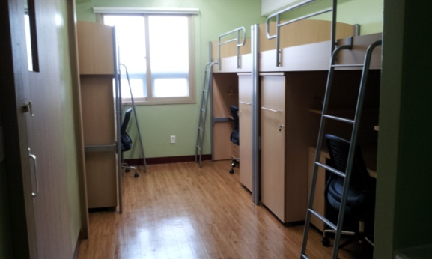
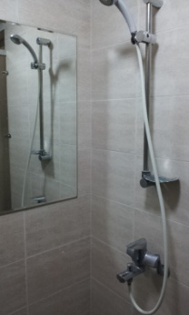
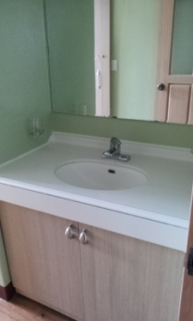
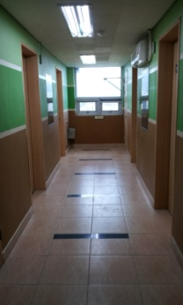
国际馆(3人1室)照片

Slide 14
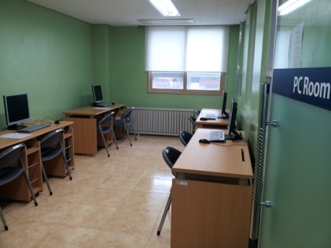
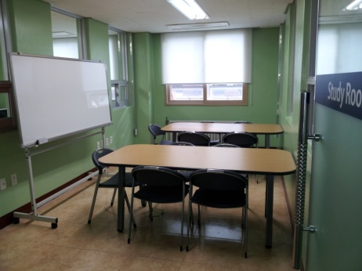
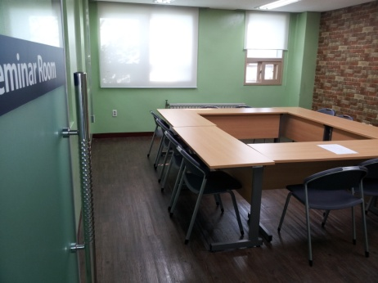
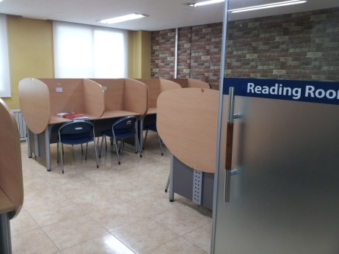
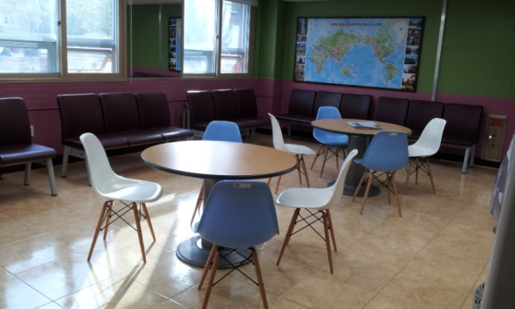
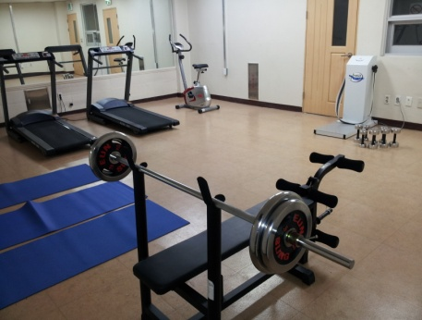
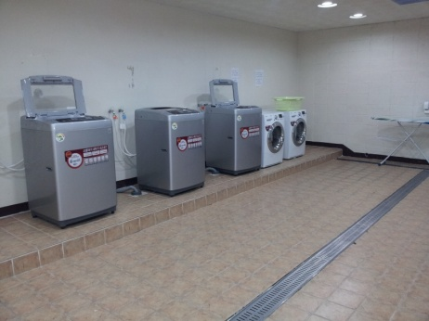
国际馆设施照片(1F、B1F)
PC室 | 研讨室 | 会议室 | 阅览室
休息室 | B1F 健身房 | 洗衣房

Slide 15
交换学生的学分认定介绍
就读韩国语学堂的情况
只学习学部课程的情况
可以选21个
学分
学部科目
(9学分)
韩国学讲座*
(3学分)
学部科目
(6学分)
韩国语学堂
(12学分)
听l说l读l写
可以选21个
学分
韩国学讲座*
(6学分)
学部科目
(15学分)
*韩国学讲座？
是为中国学生特别开设 的课程，每个学生每学期需修一门。

Slide 16
交换学生的学分认定介绍
申请韩国语学堂的课程，需要填写Form D 表格。
韩南大学可交换的专业：所有专业都可以。同时需要参考学生的韩国语能力。
一般外国留学生需持有TOPIK（韩国语能力考试）3级以上证书才可以申请。交换学生也是一样。

Slide 17

联系我们
中华圈主管：连 漪（LIAN YI,연 의）
国际交流处（CIR）地址
大田广域市大徳区韩南路70
韩南大学国际交流处(邮编34430)
E-mail地址
hnuchina1@hnu.kr
電話：+82-42-629-8514
FAX：+82-42-629-7779

